Slide 1

Повышение качества видео для задач криминалистической экспертизы
Студент гр.6511-100503D,
Цой Глеб Владимирович
Руководитель – Максимов Алексей Игоревич
Самара
2021

Slide 2
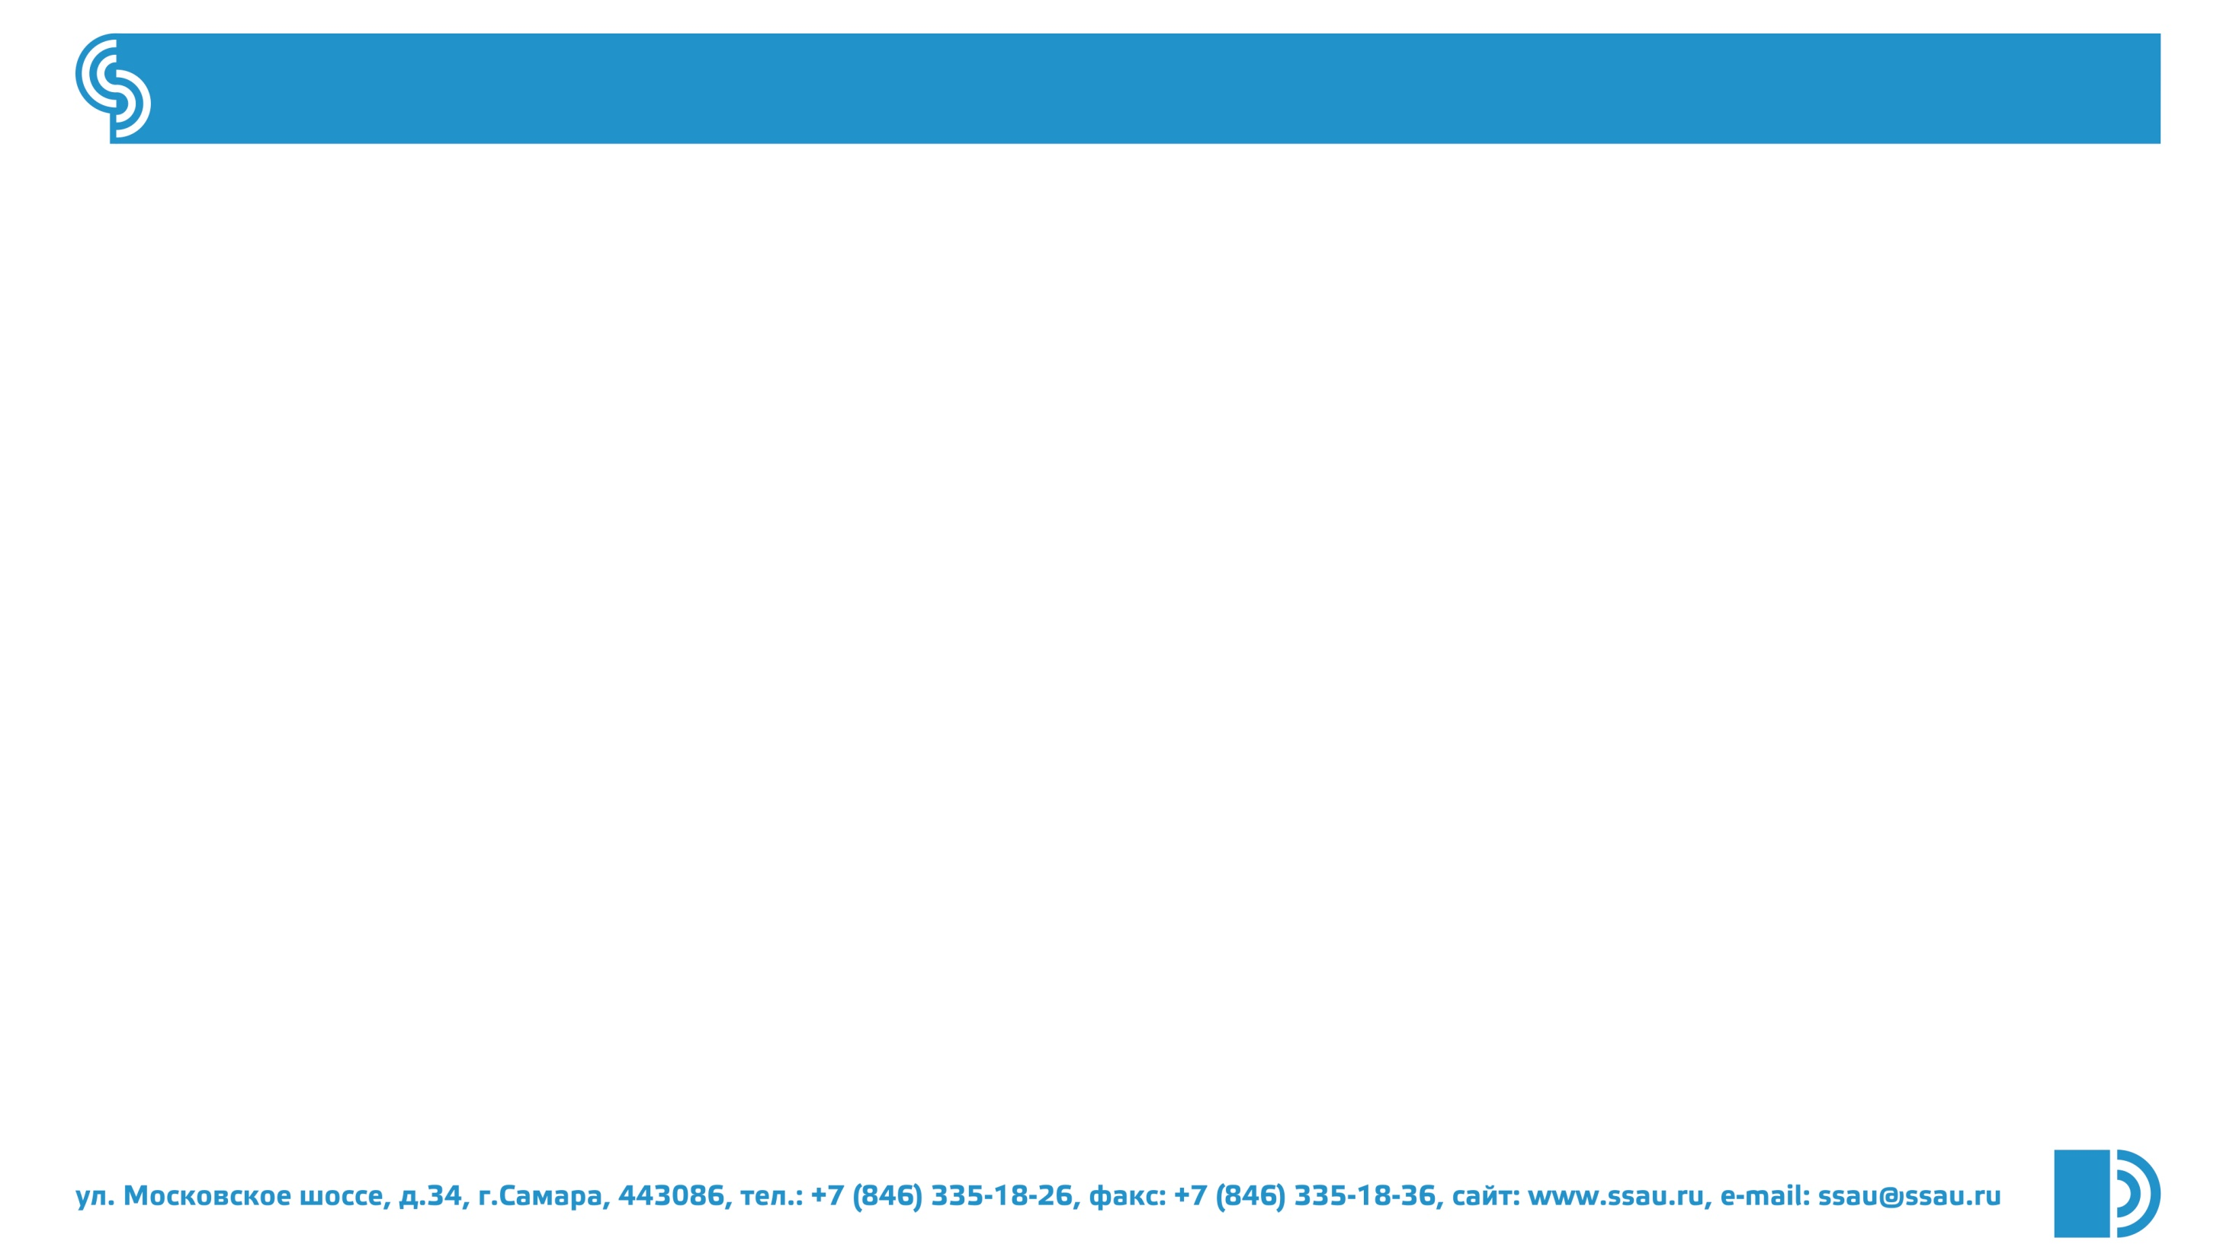
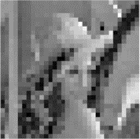
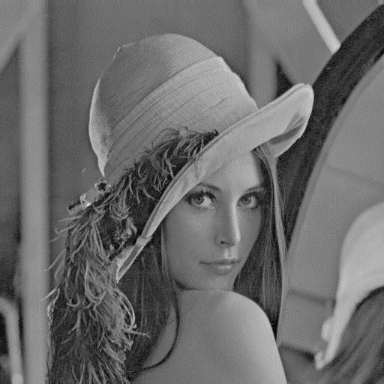
Что такое сверхразрешение и где оно применяется
Сверхразрешение - это результат получения изображения с высоким разрешением (HR) из одного или нескольких изображений низкого разрешения (LR).
Методы сверхразрешения успешно применяются в следующих областях:
Медицина;
Астрономия;
Микроскопия;
Обработка данных дистанционного зондирования Земли;
Компьютерное зрение;
Криминалистика и др.
Существует множество различных методов получения сверхразрешения.
Сверхразрешение можно получить как из одного кадра, так и из последовательности кадров.
2
Notes:
1. В сфере Информационной Безопасности часто возникает необходимость в использовании изображений высокого разрешения. Такая потребность может возникать в программно-аппаратных средствах контроля доступа (например, при распознавании объектов, снятых на видео), либо же в сфере криминалистики, как средство, обеспечивающее восстановление доказательственной, ориентирующей информации в целях досудебного производства и предварительного расследования. Не всегда средства фотосъёмки могут обеспечить требуемое качество. Для повышения качества могут быть применены методы сверхразрешения. Сверхразрешение - это результат получения изображения с высоким разрешением (HR) из одного или нескольких изображений низкого разрешения (LR).
2. Методы сверхразрешения успешно применяются в следующих областях:
Медицина;
Астрономия;
Микроскопия;
Обработка данных дистанционного зондирования Земли;
Компьютерное зрение;
Криминалистика и др.
3. Существует множество различных методов получения сверхразрешения. Выделяют методы на основе искусственного интеллекта, вейвлет-преобразования, проекции на выпуклые множества, адаптивной фильтрации, а также других «классических» методов преобразований Фурье. Изображения в сверхразрешении можно получить как из одного кадра, так и из серии изображений.
------------------------
http://www.ee.iisc.ac.in/people/faculty/soma.biswas/STIP_pdf/SR_overview.pdf

Slide 3





Общее описание алгоритма
Схема предлагаемого метода
Кадры наблюдаемого видеосигнала
Геометрическое согласование
Оптимальное сверхразрешающее восстановление
Оптимальное сверхразрешающее восстановление
Оптимальное сверхразрешающее восстановление
$$ε_{sq}^{2}$$
$$ε_{sq}^{2}$$
Восстановление
кадры
$$ε_{кв}^{2}$$
Вычисление поля ошибок восстановления
Вычисление поля ошибок восстановления
Вычисление поля ошибок восстановления
Оптимальное комплексирование кадров
Дополнительный канал обработки
$$ε_{кв}^{2}$$
$$ε_{кв}^{2}$$
$$ε_{кв}^{2}$$
Восстановленное изображение
…
3
Notes:
Проблема большинства существующих методов в том, что они могут только визуально улучшить качество, но не могут обеспечить оптимального восстановления.
В моей работе рассматривается новый метод, предполагающий использование «классических» методов преобразований Фурье. Метод состоит из следующих шагов:
На вход принимаются кадры видео-последовательности, для которых необходимо увеличить сетку пикселов с интерполяцией значений.
Затем следует добавить дополнительные каналы для кадров и записать в них поля дисперсии ошибок интерполяции. Данный канал используется для вычисления значений отсчетов восстанавливаемого изображения.
На третьем шаге должно быть произведено геометрическое согласование.
И на последнем шаге происходит взвешенное суммирование согласованных кадров. Результатом суммирования и будет искомое изображение.

Slide 4
Постановка задачи
Цель работы – создание программного комплекса повышения пространственного разрешения изображений с использованием видеозаписей
Содержание:
Модель наблюдения. Восстановление в кадре;
Геометрическое согласование. Сравнительное исследование методов согласования;
Оптимальное комплексирование изображений;
Результат работы предлагаемого метода
Промежуточные результаты и предстоящие задачи
4
Notes:
Цель работы – создание программного комплекса повышения пространственного разрешения изображений с использованием видеозаписей
Содержание:
Модель наблюдения. Восстановление в кадре;
Геометрическое согласование. Сравнительное исследование методов согласования;
Оптимальное комплексирование изображений;
Результат работы предлагаемого метода
Промежуточные результаты и предстоящие задачи
--------------
http://www.ee.iisc.ac.in/people/faculty/soma.biswas/STIP_pdf/SR_overview.pdf

Slide 5







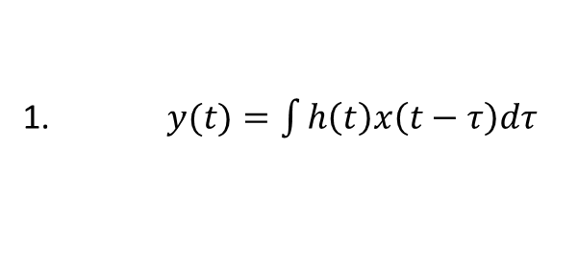
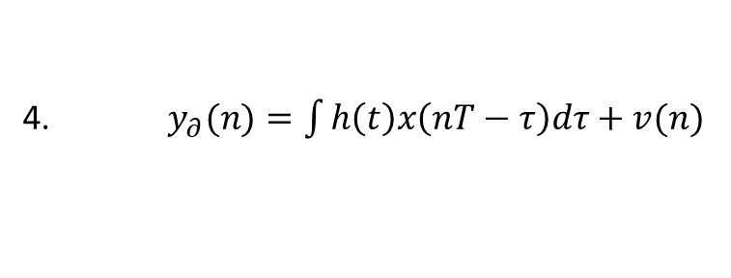

Восстановление в кадре. Модель наблюдения
Используемая модель наблюдения сигнала – непрерывно-дискретная. Сигнал подвергается воздействию:
Динамических искажений в непрерывной области;
Дискретизации;
Аддитивного дискретного шума.
$$x(t)$$
$$h(t)$$
$$y_{∂}(n)$$
Непрерывное изображение
Динамические искажения
Наблюдаемое изображение
$$y(t)$$
$$v(n)$$
1. $y(t)=\int{h\left(t\right)x\left(t−τ\right)dτ}$
Искаженное изображение
Аддитивный шум
2. $y_{∆}(n)=x_{∆}\left(nT+ τ\right)$
2. $y_{∂}(n)={y(t)}_{ }+v(n)$
Дискретизация
4. $y_{∂}(n)=\int{h\left(t\right)x\left(nT−τ\right)dτ}+v(n)$
$$y_{∆}(n)$$
Дискретное изображение
5
Notes:
Современные средства видеозаписи позволяют достаточно точно фиксировать изображения, однако изображение всегда подвергается различным искажениям. В процессе съёмки сигнал искажается и дискретизируется.
Для начала нужно получить наблюдаемую модель, над которой будут производиться расчёты. На левом рисунке вы видите оригинальное видео, полученное на камере. Примем полученную последовательность кадров за непрерывную. Это нужно для того, чтобы оценить результат работы алгоритма.
Применим для имеющейся последовательности кадров динамические искажения. Они могут быть реализованы в виде непрерывной свёртки. Формула 1. где – ИХ искажающей непрерывной ЛИС-системы.
Перейдём от непрерывной модели наблюдения к дискретной. Формула 2.
Далее, искаженный непрерывный сигнал дискретизируется с шагом T и к его отсчетам дополнительно добавляется случайный шум. Формула 3.
Объединяя все формулы можно получить непрерывно-дискретную модель наблюдения сигнала. Формула 4.

Slide 6


Восстановление в кадре. Модель наблюдения
Первым шагом в алгоритме получения изображения высокого разрешения является увеличение сетки пикселов и последующее оптимальное восстановление.
На данном этапе работы были получены результаты для одномерного случая для выбранной непрерывно-дискретной модели наблюдения
6
Notes:
Первым шагом в алгоритме получения сверхразрешения необходимо отфильтровать и увеличить все кадры. Фильтрация будет осуществляться оптимальным фильтром. На данном этапе работы для фильтра только рассчитаны формулы частотной и импульсной характеристик. Для вывода формул использовались формула связи дискретного и непрерывного сигналов при условии минимизации дисперсии ошибки. За основу вычислений взята бесконечная система уравнений Винера-Хопфа. Данный фильтр позволит получить квази-непрерывный сигнал из дискретного, что позволит решить задачу сверхразрешающего восстановления.
На слайде представлены формулы частотной и импульсной характеристик, где
G – ЧХ
g – ИХ
L=10 – «измельчение» сетки отсчетов в L раз. Исходная последовательность = L * N
T=1 – Шаг дискретизации
Ω[-pi; +pi] - размерная частота
p=0,9 - коэффициент корреляции
Dv – Дисперсия аддитивного шума
Dx – Дисперсия непрерывного сигнала
Ф(w) – Аналитический вид АКФ исходной непрерывной последовательности
H(w) – Aналитический вид искажающей системы
По имеющейся формуле был построен график ИХ оптимального фильтра для случая без динамических искажений, но с добавлением шума. Сигнал был увеличен в 10 раз.
---------
Сейчас в реализации применяется фильтр Винера для дискретной модели наблюдения. Отфильтрованные им изображения приводятся к требуемому размеру при помощи линейной интерполяции.

Slide 7
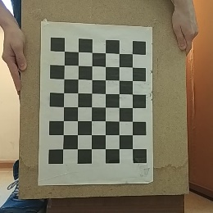
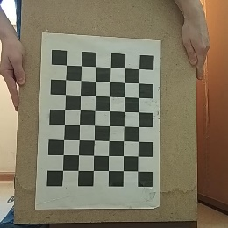
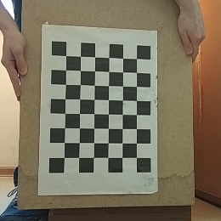
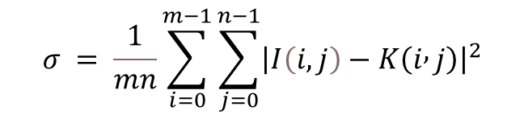
Геометрическое согласование серии кадров.
Сравнительное исследование
Для взвешенного суммирования кадров необходимо, чтобы они были геометрически согласованы.
В данной работе были исследованы 12 алгоритмов геометрического согласования. Расчёты проводились на тестовой последовательности кадров.
Наименование метода | Среднее СКО согласования
1. С использованием особых точек, дескриптор SIFT | 29,017
2. С использованием особых точек, дескриптор SURF | 29,264
3. С использованием особых точек, дескриптор BRIEF | 29,205
4. С использованием особых точек, дескриптор ORB | 28,841
5. Пирамидальный подход, сдвиг | 27,551
6. Пирамидальный подход, сдвиг и поворот | 23,506
7. Пирамидальный подход, сдвиг-масштаб-поворот | 23,465
8. Пирамидальный подход, аффинное преобразование | 23,155
9. Пирамидальный подход, билинейное преобразование | 23,272
10. С использованием пиков ВКФ | 27,879
11. С использованием пиков ВКФ, с χ²-мерой | 27,842
12. С использованием оптического потока | 29,419
В моей работе мерой эффективности работы алгоритма было принято считать среднеквадратичное отклонение (СКО).
$$σ = \frac{1}{mn}\sum_{i=0}^{m−1}{\sum_{j=0}^{n−1}{{\left|I\left(i,j\right)−K\left(i , j\right)\right|}^{2}}}$$
7
Notes:
Следующим этапом сверхразрешения является геометрическое согласование кадров. Кадры необходимо согласовать с высокой точностью, так как ошибка согласования оказывает существенное влияние на результирующее изображение.
Рассмотрим наиболее значимые группы методов:
Методы, основанные на детектировании особых точек. На изображении происходит поиск наиболее значимых точек. Существует множество алгоритмов отбора таких точек. Точки находятся с помощью детекторов и описываются с помощью дескрипторов. Дескрипторы описывают характеристики данной точки, необходимые для её сопоставления со следующим кадром.
Методы, основанные на пирамидальном подходе.
Методы, использующие пики взаимной корреляционной функции (ВКФ) двух изображений.
Метод, на основе использования оптического потока. Оптический поток – изображение видимого движения, представляющее собой сдвиг каждой точки между двумя изображениями
На сегодняшний день разработано большое количество методов геометрического согласования изображений. В связи с этим был проведен сравнительный анализ некоторых алгоритмов согласования. В моей работе мерой эффективности работы алгоритма было принято считать среднеквадратичное отклонение (СКО). Где
m – ширина изображения в пикселях;
n – длина изображения в пикселях;
I(i, j) – значение i,j-ого пикселя результирующего изображения;
K(i, j) – значение i,j-ого пикселя эталонного изображения.
В данной работе были исследованы 12 алгоритмов геометрического согласования. Расчёты проводились на тестовой последовательности кадров. Последовательность была снята на статически закреплённую (неподвижную) камеру. Объект на кадрах перемещается в умеренном темпе.
Наилучшие результаты были получены для метода, основанного на пирамидальном подходе. Пирамидальный подход – моделирование такой иерархической структуры данных, у которой на каждом своём уровне содержится уменьшенная + размытая по гауссу копия предыдущего изображения. На каждом уровне иерархии рассчитывается параметр масштаба, который описывает интересующие свойства. Уменьшенные и размытые изображения подвергаются преобразованиям перемещения, поворота, масштабирования и сдвига. Также возможны нелинейные преобразования.

Slide 8

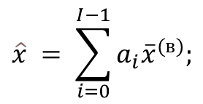
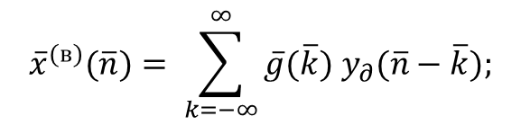
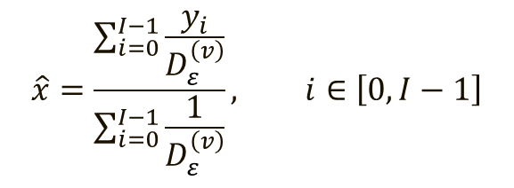
Оптимальное комплексирование изображений
Комплексирование – это взвешенное суммирование согласованного набора изображений.
Наблюдаемое изображение представляется в камере в виде цифрового сигнала:
$${\overline{x}}^{(в)}(\overline{n})= \sum_{k=−∞}^{∞}{\overline{g}(\overline{k}) y_{∂}(\overline{n}−\overline{k});}$$
Оценка исходной величины для минимального СКО:
$$\hat{x} = \sum_{i=0}^{I−1}{a_{i}{\overline{x}}^{(в)};}$$
$$ε_{кв}^{2} =M\left\{{\left(\hat{x}−x\right)}^{2}\right\}→min$$
Итоговое выражение для оценки значения исходного сигнала:
$$\hat{x}=\frac{\sum_{i=0}^{I−1}{\frac{y_{i}}{D_{ε}^{\left(v\right)}}}}{\sum_{i=0}^{I−1}{\frac{1}{D_{ε}^{\left(v\right)}}}}, i∈\left[0,I−1\right]$$
8
8
Notes:
1. Полученный набор сигналов в цифровом виде обладает всеми числовыми характеристиками, присущими любой случайной величине: математическим ожиданием ($M$), дисперсией ($D$), средним квадратическим отклонением (СКО). Рассмотрим задачу суммирования неравноточных измерений. Необходимо построить линейную оценку, обеспечивающую наибольшую точность в терминах среднеквадратической ошибки. Оценка будет строиться с использованием мат ожидания, дисперсии и СКО.
2. Комплексирование – это взвешенное суммирование согласованного набора изображений.
3. Для взвешенного суммирования необходимо построить линейную оценку, обеспечивающую наибольшую точность в терминах среднеквадратической ошибки. В формуле $a_{i}$ – весовая функция суммирования.
4. Для получения итоговой формулы оценки необходимо вычислить коэффициент $a_{i}$ минимизируя дисперсию ошибки, затем дифференцируя формулу СКО $ε_{кв}^{2}$
Таким образом был использован метод суммирования, минимизирующий дисперсию ошибки, этот метод использует теорему о суммировании неравноточных измерений и именно ради этого этапа мы считали поля ошибок в дополнительном канале после этапа восстановления.
--------------------
2 НИРС. Статья Максимова и Сергеева

Slide 9
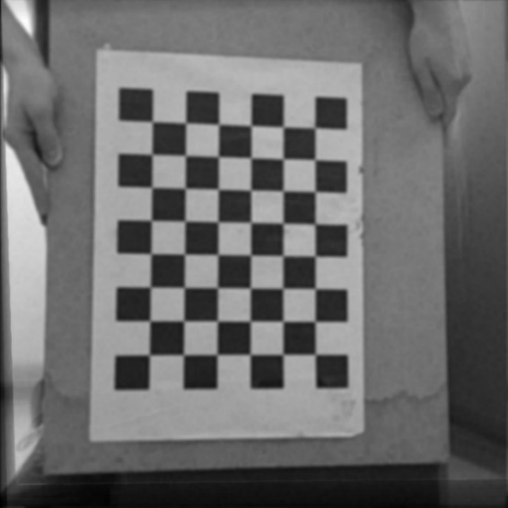
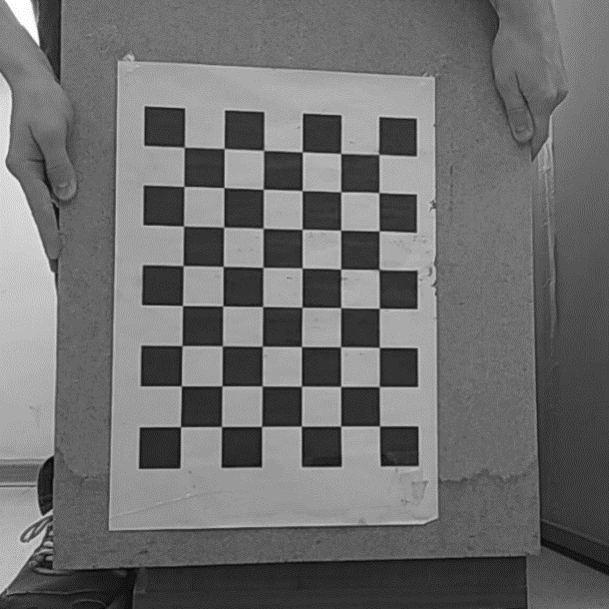
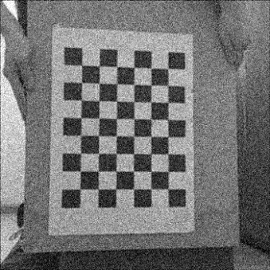
Результат работы предлагаемого метода
В результате работы алгоритма из искаженной последовательности кадров генерируется восстановленное изображение большего пространственного разрешения
Промежуточные результаты моей работы были представлены на Всероссийской конференции молодых ученых «Наука. Технологии. Инновации», однако с тех пор в моей работе был получен значительный прогресс
Наблюдаемая последовательность искаженных зашумленных кадров низкого разрешения
Восстановленное сверхразрешенное
изображение
Исходное изображение
9
Notes:
В результате работы алгоритма из искаженной последовательности кадров генерируется восстановленное изображение большего пространственного разрешения.
На слайде можно видеть пример такого изображения, полученного из N кадров, уменьшенных в М раз относительно размеров исходного изображения.
Промежуточные результаты моей работы были представлены на Всероссийской конференции молодых ученых «Наука. Технологии. Инновации», однако с тех пор в моей работе был получен значительный прогресс *переход к слайдам с результатами*

Slide 10
Промежуточные результаты и предстоящие задачи
Промежуточные результаты работы:
Проведено сравнительное исследование алгоритмов геометрического согласования и выбран наиболее подходящий для решаемой задачи - пирамидальный подход, основанные на аффинном преобразовании;
Реализован алгоритм получения изображения высокого разрешения по серии кадров низкого разрешения.
Предстоящие задачи:
Модификация алгоритма восстановления метода для использования непрерывно-дискретной модели наблюдения;
Получение количественной оценки качества работы метода;
Реализация метода в виде единого программного комплекса с графическим интерфейсом.
10
Notes:
Промежуточные результаты работы:
Реализован полный алгоритм получения изображения высокого качества по серии кадров низкого качества;
Алгоритм протестирован на тестовой серии кадров. Результат работы алгоритма совпадает с ожидаемым, но отличается от запланированного.
Для достижения запланированной цели необходимо программно реализовать оптимальный фильтр. В теории этот фильтр должен работать эффективнее классического фильтра Винера. Новый фильтр позволит получить более чёткое не размытое изображение.
На данный момент рассчитаны приблизительные значения импульсной характеристики такого фильтра. Результаты приведены на графиках.
-------------
Статья Максимова и Сергеева

Slide 11

БЛАГОДАРЮ
ЗА ВНИМАНИЕ

